Slide 1

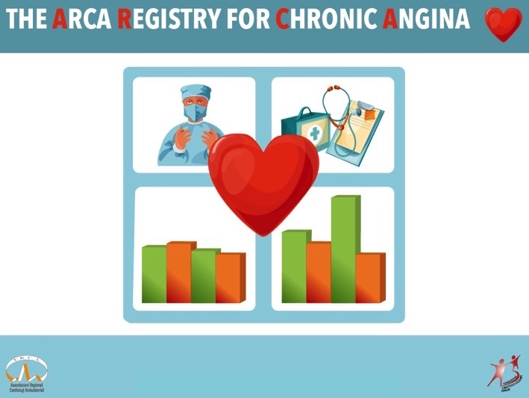
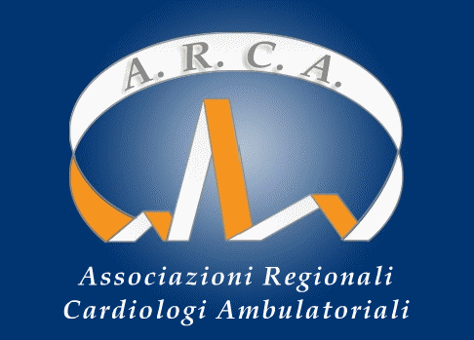
Clinical outcomes of newly diagnosed, stable angina
patients managed according to current guidelines.
The ARCA (Arca Registry for Chronic Angina) Registry:
A prospective, observational, nationwide study.
Int J Cardiol 2022 Feb; 352: 9-18.
Graphical abstract
TAILORED MANAGEMENT OF STABLE ANGINA
PCI/CABG
Invasive
Coronary
Angiography
Optimal Medical
Therapy (cont)
Optimal Medical Therapy alone
Optimal medical therapy
VISIT 1
Enrollment
VISIT 2
1 month
VISIT 3
4 months
VISIT 4
12 months
Inclusion/exclusion
Informed consent
Enrollment
CCS
SAQ-7
OMT
Therapy adherence
Angina self-assess.
CCS
SAQ-7
INV/MED
MACEs
Therapy adherence
Angina self-assess.
CCS
SAQ-7
INV/MED
MACEs
Therapy adherence
Angina self-assess
CCS
SAQ-7
MACEs
Notes:
Nel febbraio 2022 è stato pubblicato su International Journal of Cardiology lo studio ARCA Registry, progettato nel 2017 e interamente condotto da cardiologi ARCA: uno studio prospettico, osservazionale, multicentrico, esteso a tutte le regioni italiane.
Lo studio ARCA Registry potrebbe essere in buona sostanza definito come “Validazione clinica di un modello di gestione individualizzata della cardiopatia ischemica cronica”. Questo modello di gestione, raccomandato dalle linee guida attuali, prevede prioritariamente una terapia medica ottimale in tutti i pazienti ed il ricorso selettivo alla coronarografia e alla rivascolarizzazione solo se e quando necessario, deciso cioè sulla base del profilo di rischio del paziente e della risposta alla terapia medica.
1

Slide 2

Background
THE EVIDENCE
Notes:
Per comprendere il background che ha portato alla progettazione di ARCA Registry, occorre una analisi critica su tre piani: il piano delle evidenze, il piano delle linee guida che dalle evidenze discendono, o dovrebbero discendere, e il piano della pratica clinica, che spesso dalle linee guida si discosta.
Evidenze scientifiche sul trattamento della cardiopatia ischemica cronica.

Slide 3
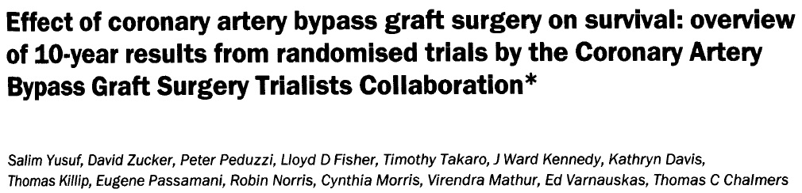
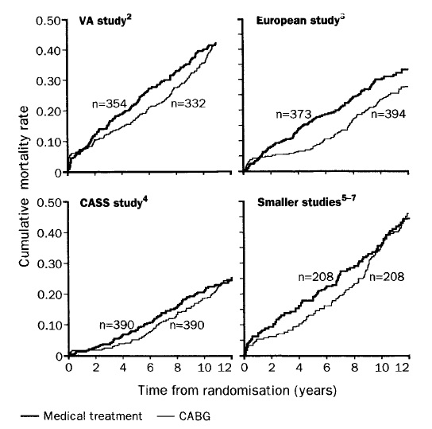
CASS 1972-74 686 pts
VACS 1974-79 780 pts
ECSS 1973-76 768 pts
4 smaller studies
ns
p=.001
ns
ns
Salim Yusuf et al. Lancet 1994; 344: 563-570.
Notes:
La gestione della cardiopatia ischemica cronica è ancora oggi profondamente influenzata dal risultati di vecchi trials che risalgono addirittura agli anni 70. CASS, Veterans Administration, European Surgery Study. Trials che hanno fatto la storia della cardiologia confrontando la terapia medica con il bypass aortocoronarico in pazienti stabili. Risultati oltretutto poco omogenei. Solo l’European Surgery Study aveva dimostrato nella popolazione generale reclutata (768 pazienti) la netta superiorità del bypass sulla terapia medica, per quanto riguarda la mortalità totale. Veterans Administration, CASS e 4 studi più piccoli non avevano evidenziato differenze in termini di mortalità totale fra terapia medica e rivascolarizzazione chirurgica.

Slide 4
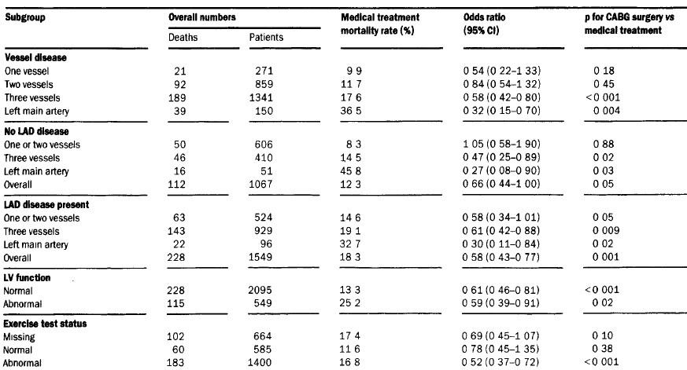
CASS 1972-74 686 pts
VACS 1974-79 780 pts
ECSS 1973-76 768 pts
4 smaller studies
Salim Yusuf et al. Lancet 1994; 344: 563-570.
Notes:
Questi vecchi trials ci hanno lasciato messaggi importanti, su cui ancora oggi basiamo le nostre scelte terapeutiche. Nella storica metanalisi del CASS, Veterans, European Study e di 4 studi più piccoli, pubblicata da Yusuf su Lancet nel 1994, la superiorità della rivascolarizzazione chirurgica sulla terapia medica era limitata ad alcuni sottogruppi di pazienti ad alto rischio, anatomico o funzionale: malattia coronarica trivasale, malattia del tronco comune, malattia della discendente anteriore prossimale, ed infine, pazienti con ischemia documentata agli stress test, soprattutto se a basso carico.
Occorre ricordare però la datazione di queste evidenze: anni ‘70, 40 o 50 anni fa. Evidenze che oggi probabilmente non sarebbero riproducibili. Perché è vero che le tecniche di rivascolarizzazione chirurgica e percutanea hanno fatto enormi progressi. Ma è vero soprattutto che progressi ancora più grandi hanno fatto la terapia farmacologica della cardiopatia ischemica e in generale le misure di prevenzione primaria e secondaria dell’aterosclerosi. Nessuno dei pazienti negli anni 70 faceva ACE-inibitori, nessuno faceva statine, pochissimi facevano antiaggreganti, farmaci che hanno radicalmente cambiato la storia naturale delle malattie cardiovascolari.

Slide 5
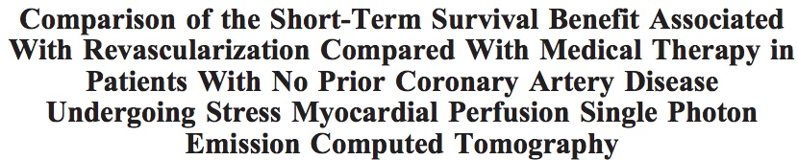
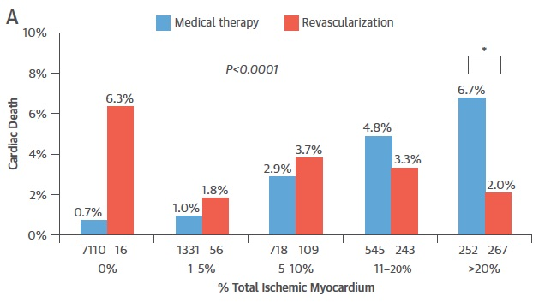
10627 pts undergoing stress SPECT
No prior MI or revascularization
Medical therapy: 9956 pts
Revascularization ≤60 days: 671 pts
Follow-up 1.9 years
Rory Hachamovitch et al. Circulation 2003; 107:2900-2906
Notes:
Un’altra profonda influenza sulla gestione della cardiopatia ischemica cronica è stata esercitata in tempi più recenti da alcuni studi di natura osservazionale, fra cui i più famosi sono quelli di Hachamovitch, Circulation, 2003. In questi studi l’estensione dell’ischemia miocardica, valutata con la SPECT, è risultata predittiva del beneficio ottenibile con la rivascolarizzazione, percutanea o chirurgica. In particolare, la strategia invasiva è risultata superiore alla terapia medica sulla mortalità cardiaca, nei soggetti con estensione dell’ischemia >20% del ventricolo sinistro.
Nonostante la buona qualità di questi studi, occorre naturalmente sottolineare i limiti della loro natura osservazionale e non controllata.

Slide 6
PCI vs medical therapy in SIHD
with documented ischemia
 | n. (6255) | YEAR | FEATURES
Hambrecht | 101 | 2004 (f-up 1 y) | SIHD (angina + documented ischemia) Exercise training vs PCI
MASS II | 611 | 2004 (f-up 1 y) 2007 (f-up 5 y) 2010 (f-up 10 y) | SIHD (angina or documented ischemia) Multivessel disease MT vs PCI-CABG
COURAGE | 2287 | 2007 (f-up 4.6 y) 2015 (f-up 15 y) | SIHD (angina or documented ischemia) MT vs PCI
BARI 2D | 2368 | 2009 (f-up 5 y) | SIHD (angina or documented ischemia) Type 2 diabetes MT vs PCI-CABG
FAME 2 | 888 | 2012 (f-up 1 y) 2018 (f-up 5 y) | SIHD candidate for PCI FFR ≤ 0.80 MT vs PCI
Notes:
In tempi più recenti, a partire dal 2004, sono stati condotti almeno 5 trials controllati che hanno confrontato la rivascolarizzazione mediante PCI con la terapia medica ottimale (OMT), in pazienti con cardiopatia ischemica stabile e ischemia documentata. I 5 studi qui elencati (Hambrecht, MASS II, COURAGE, BARI 2D, FAME II) si contraddistinguono per aver corretto i limiti dei precedenti studi: disegno controllato, utilizzo di una terapia medica ottimale, utilizzo dei devices interventistici più moderni (stent) in oltre il 50% dei pazienti. Ciò ha permesso di confrontare due popolazioni omogenee, contraddistinte cioè dall’impiego dei “best available treatments”.

Slide 7
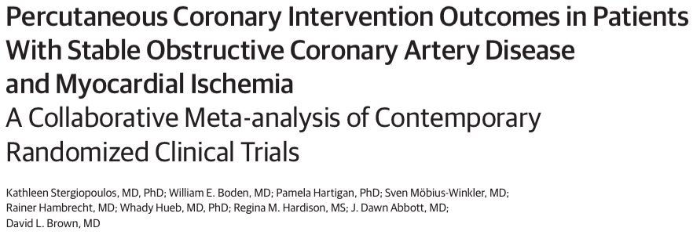
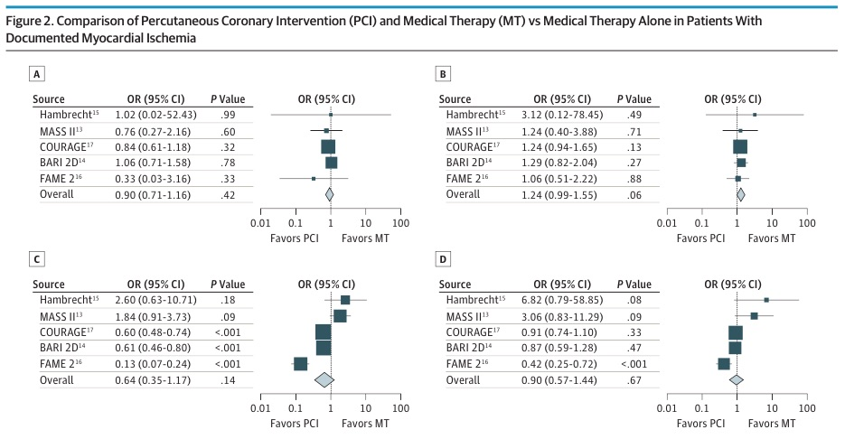
Death
Non fatal MI
Unplanned revascularization
Angina during follow-up
Kathleen Stergiopoulos. JAMA Intern Med 2014; 174 (2): 232-240
Notes:
La realtà a questo punto è completamente cambiata. In questa storica metanalisi dei 5 trials (Kathleen Stergiopoulos, JAMA, 2014) non è emersa alcuna differenza fra strategia invasiva e terapia medica ottimale su mortalità, infarto, nuove rivascolarizzazioni, angina, neanche in pazienti con ischemia documentata. Tutto sulla linea di identità. Solo nel FAME II i pazienti sottoposti a PCI beneficiavano maggiormente in termini di nuove rivascolarizzazioni e ricorrenza di angina.

Slide 8

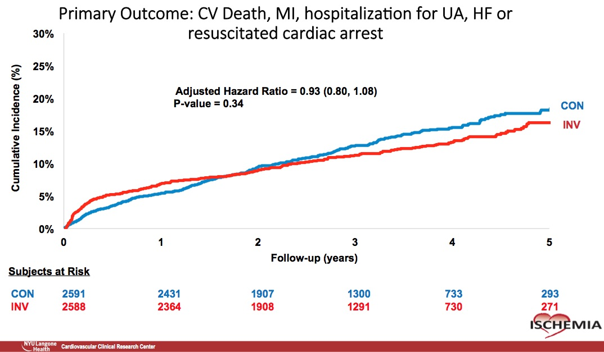
N Engl J Med March 30, 2020. DOI 10.1056/NEJMoa1915922
Notes:
I dati dei 5 studi e della metanalisi di Stergiopoulos sono stati recentemente confermati dal trial ISCHEMIA (Maron, New Engl J Med, 2020). In pazienti con ischemia moderata o severa una strategia invasiva non è superiore ad una strategia conservativa sull’end-point primario composito (mortalità cardiaca, infarto miocardico, ricorrenza di angina instabile, scompenso, arresto cardiaco risuscitato), né su ciascuno deii componenti dell’end-point primario.

Slide 9

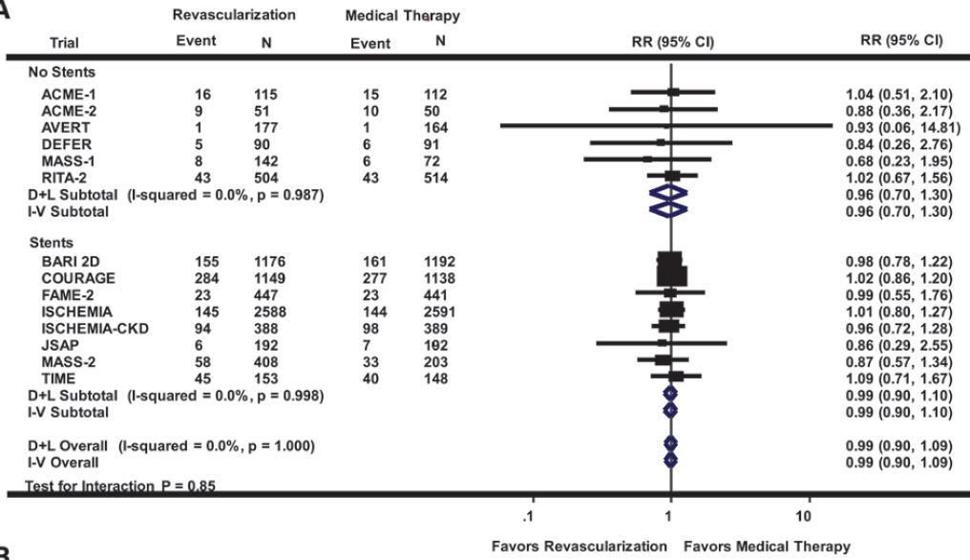
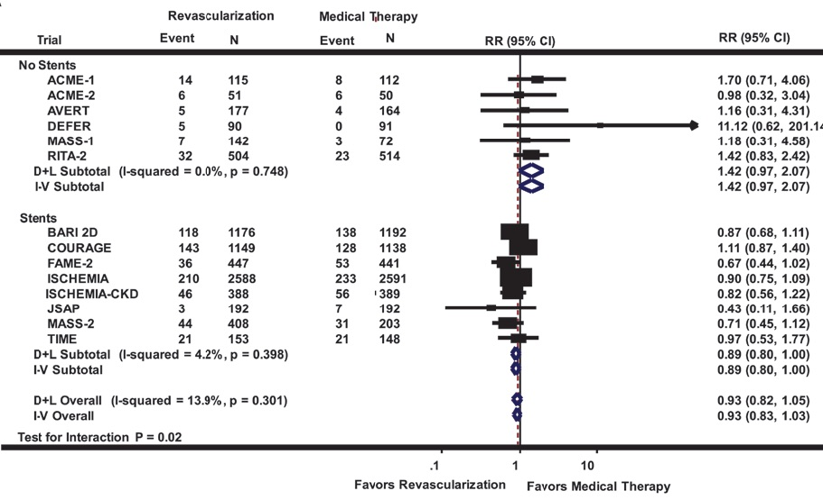
All-cause
death
Overall
myocardial
infarction
Bangalore S, Maron DJ, Stone GW, Hochman JS. Circulation 2020; 142: 841-857.
Notes:
Appena pubblicato ISCHEMIA, una nuova metanalisi di Bangalore (Circulation, 2020), che ha incluso tutti i precedenti trials e i risultati di ISCHEMIA, ha definitivamente ribadito che in pazienti stabili la rivascolarizzazione non migliora la mortalità né l’ncidenza di infarto rispetto alla terapia medica.

Slide 10
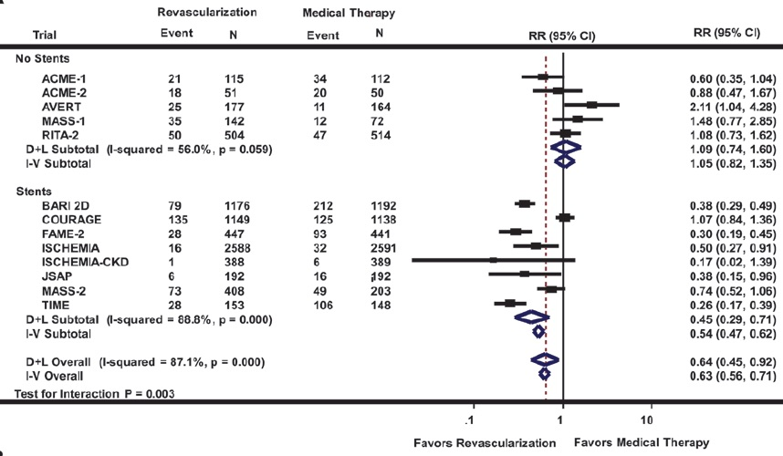
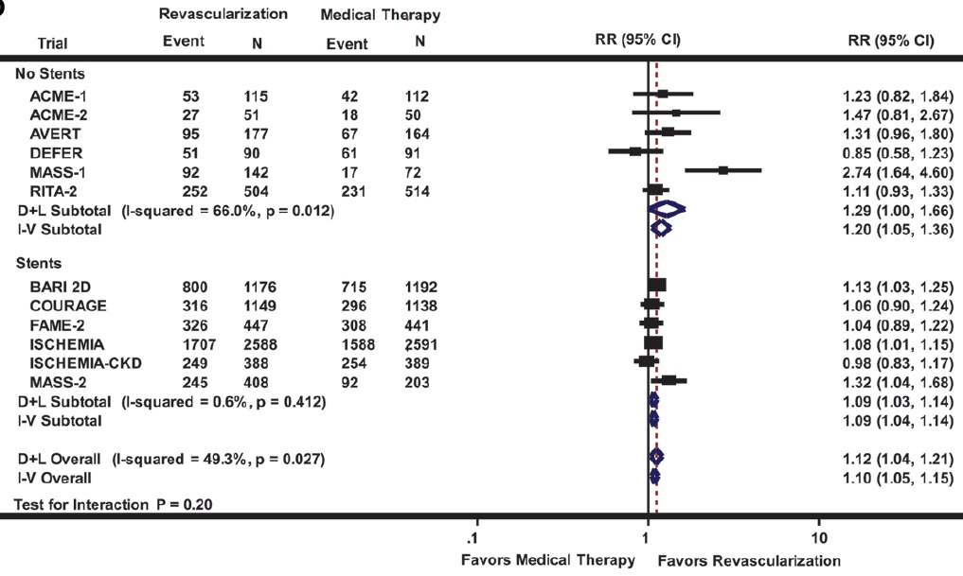
Unstable
angina
Freedom
from angina
Bangalore S, Maron DJ, Stone GW, Hochman JS. Circulation 2020; 142: 841-857.
Notes:
La rivascolarizzazione è però in grado di migliorare, rispetto alla terapia medica, la ricorrenza dei sintomi nel follow-up.
Occorre tuttavia sottolineare che la superiorità sui sintomi della rivascolarizzazione rispetto alla OMT è però tempo-dipendente: l’effetto è cioè transitorio, solitamente limitato a 2-3 anni, come ci ha insegnato il COURAGE, dopo di che tale superiorità si annulla. Ed è anche angina-dipendente, commisurata cioè ai sintomi di partenza, tanto più evidente quanto maggiore è il carico anginoso di base.

Slide 11

Background
GUIDELINES

Slide 12

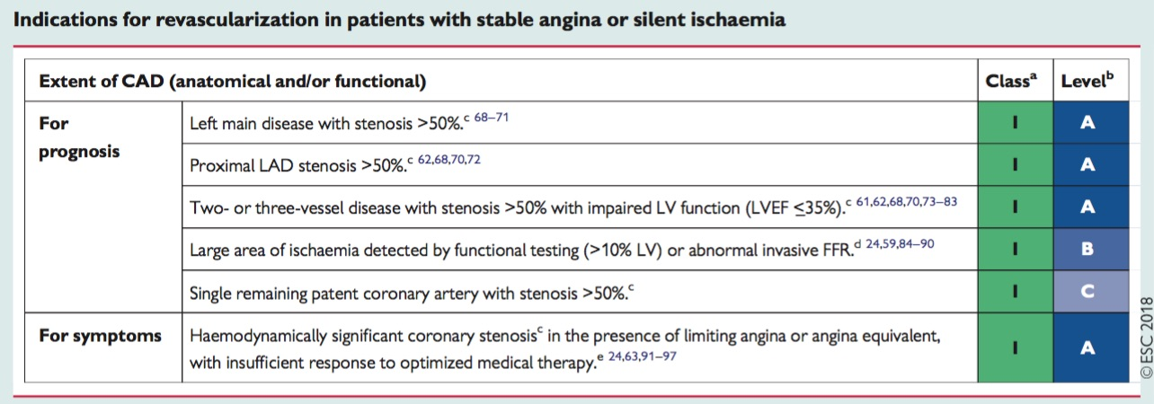
Notes:
Di fronte al peso di queste evidenze recenti o recentissime, le linee guida internazionali hanno progressivamente ristretto le indicazioni alla rivascolarizzazione nella cardiopatia ischemica cronica.
Le linee guida ESC 2018 sulla rivascolarizzazione raccomandano solo due indicazioni in classe IA.
1- Rivascolarizzazione per migliorare i sintomi, Indicazione ineccepibile, cioè pazienti con sintomi resistenti alla terapia medica.
2- Rivascolarizzazione per migliorare la prognosi in pazienti ad alto rischio: tronco comune, IVA prossimale, malattia trivasale, larga estensione dell’ischemia. ,
E’ questa una indicazione molto più discutibile, perché sostenuta solo dai risultati dei vecchi trials o degli studi osservazionali.

Slide 13

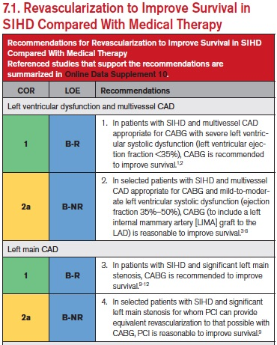
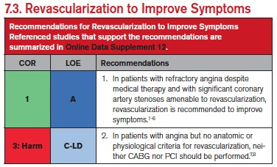
Notes:
Le più recenti linee guida americane del 2021, che hanno pienamente recepito i risultati del trial ISCHEMIA, sono ancora più restrittive. Oggi restano in classe 1 essenzialmente tre indicazioni:
1- Rivascolarizzazione per i sintomi: pazienti con angina refrattaria nonostante terapia medica. Indicazione indiscutibile.
2- Rivascolarizzazione per migliorare la sopravvivenza in pazienti con malattia trivasale e frazione di eiezione <35% trattati con bypass (in base ai risultati a 10 anni del trial STICH).
3- Rivascolarizzazione per migliorare la sopravvivenza in pazienti con malattia del tronco comune trattata con bypass.
Dopo il trial ISCHEMIA la rivascolarizzazione della discendente anteriore prossimale e della malattia trivasale con funzione peservata sono state degradate da indicazione di classe 1 a indicazione di classe 2B, cioè con benefici incerti, probabilmente assenti, sulla prognosi.

Slide 14

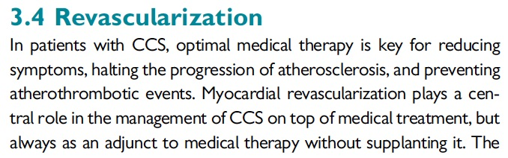
Notes:
Sulla base delle evidenze discusse, le ultime linee guida ESC del 2019 sul trattamento delle sindromi coronariche croniche dicono testualmente che la terapia medica è essenziale, e deve essere istituita prioritariamente in tutti i pazienti, con tre scopi:
1- Migliorare i sintomi (con i farmaci antianginosi).
2- Rallentare la progressione dell’aterosclerosi (con gli ACE-inibitori e le statine).
3- Prevenire gli eventi aterotrombotici (con gli antiaggreganti).
La rivascolarizzazione miocardica gioca un ruolo importante, ma sempre in aggiunta alla terapia medica, senza mai sostituirsi ad essa.

Slide 15

Background
CLINICAL PRACTICE

Slide 16
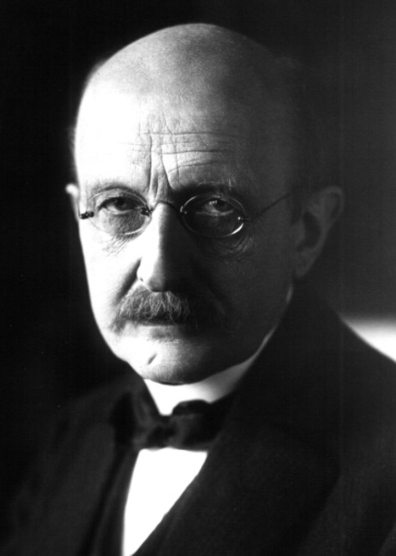
The Planck principle
Max Planck
Kiel, 23 Aprile 1858 – Gottinga, 4 Ottobre 1947
Nobel Prize in Physics, 1918
“ Science advances one
funeral at a time”
“A new scientific truth does not triumph
by convincing its opponents and making them see the light,
but rather because its opponents eventually die,
and a new generation grows up that is familiar with it”

Slide 17
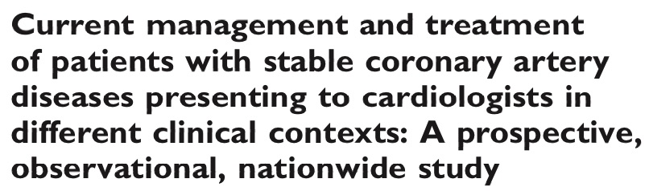
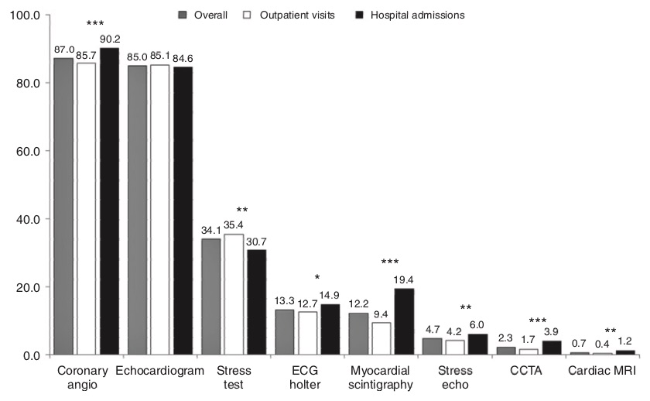
Leonardo De Luca et al; Eur J Prev Cardiol. 2018; 25: 43-53.
ANMCO Research Center Heart Care Foundation
Notes:
Purtroppo, nonostante le evidenze e le raccomandazioni delle linee guida, la pratica clinica va in direzioni opposte.
Lo studio START dell’ANMCO, studio osservazionale di tipo trasversale, ha scattato nel 2018 un’amara fotografia della realtà italiana: circa il 90% dei pazienti con cardiopatia ischemica stabile è sottoposto a coronarografia, sostanzialmente appena posto il sospetto diagnostico di angina, senza aver istituito una terapia medica ottimale e senza averne testato la risposta.
Solo il 30-35% dei pazienti è indirizzato ad uno studio funzionale per accertare presenza, sede ed estensione dell’ischemia. Evidentemente oggi è molto più semplice fare una coronarografia che un test da sforzo. Evidentemente oggi è più facile fare una coronarografia che gestire una terapia farmacologica o correggere stili di vita e fattori di rischio.

Slide 18


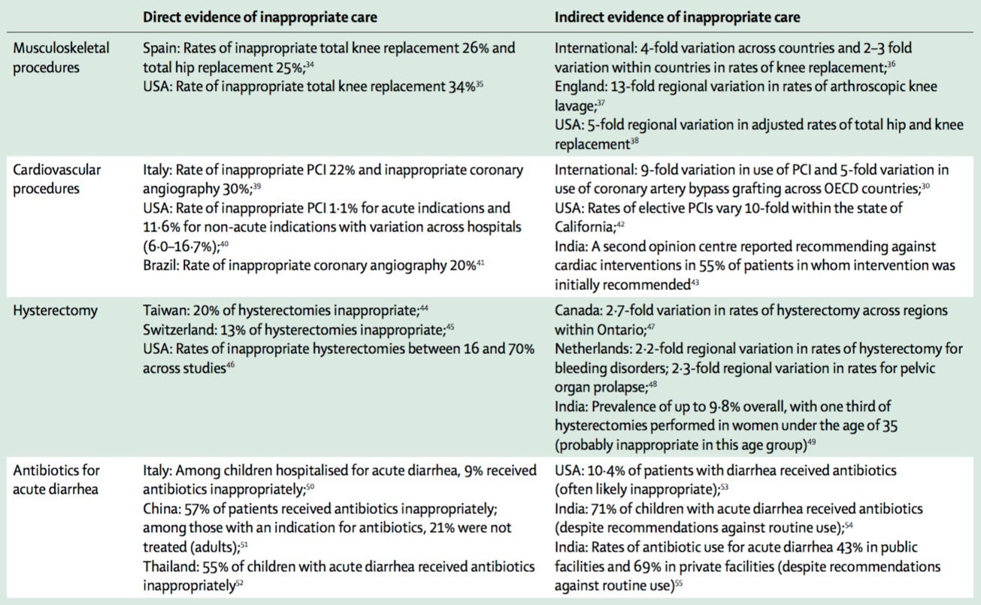
Notes:
In Italia è stato stimato un tasso di inappropriatezza dell’angioplastica del 22% e della coronarografia del 30%.
Negli Stati Uniti, dove queste procedure si pagano, il tasso di appropriatezza è migliore.
I cardiologi brasiliani sono più appropriati di noi italiani.

Slide 19
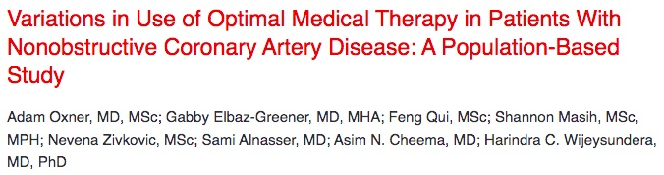
Use of antianginal drugs in 5413 patients
undergoing ICA for stable angina
β-blockers | 53.6%
Nitrates | 40.4%
CCB | 40.7%
JAHA 2017; DOI: 10.1161/JAHA.117.007526
Notes:
Le linee guida raccomandano l’utilizzo dei farmaci antianginosi in ogni paziente con angina stabile, e raccomandano di verificarne la risposta, prima di decidere strategie di coronarografia e rivascolarizzazione. Ebbene, nella pratica clinica i betabloccanti vengono usati solo nel 53% dei casi, nitrati e calcioantagonisti solo nel 40%.

Slide 20

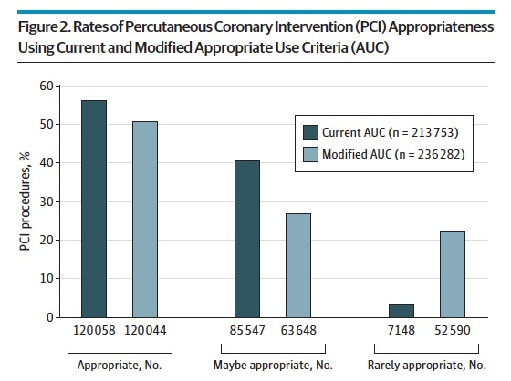
Malik AO, Spertus JA, Patel MR, Dehmer GJ, Kennedy K, Chan PS
JAMA Internal Medicine
Published online September 21, 2020
Notes:
Dopo la pubblicazione del trial ISCHEMIA è stato stimato che ridefinendo i criteri di appropriatezza alla luce dei risultati di questo trial, l’appropriatezza assoluta e relativa dell’angioplastica si ridurrebbero significativamente ed il tasso di inappropriatezza assouta aumenterebbe da 3-4% a 22%.

Slide 21







ARCA Registry
TIME TABLE
Study conceivement Novembre 2016 Viareggio ARCA Toscana
Investigator Meeting 3-4 Marzo 2017 Alghero
Ethics Committee 25/05/2017 Pisa
SAQ-7 License 20/06/2017 Kansas City, Missoury
START 01/09/2017
Notes:
ARCA Registry è nato nel 2016 in occasione del Congresso Regionale ARCA Toscana, da un’idea di Mario Marzilli, prontamente recepita da Giovanni Zito, che ha poi coordinato e portato avanti il progetto in ARCA.
Il primo Investigator Meeting, a cui hanno partecipato cardiologi ARCA da tutta Italia si è tenuto ad Alghero nella primavera 2017.
Due date importanti, l’approvazione del Comitato Etico, Maggio 2017 e la Licenza per l’utilizzo del Seattle Angina Questionnaire, Giugno 2017. La licenza Seattle è stata poi rinnovata annualmente per due volte.
Infine lo start dello studio, settembre 2017.

Slide 22
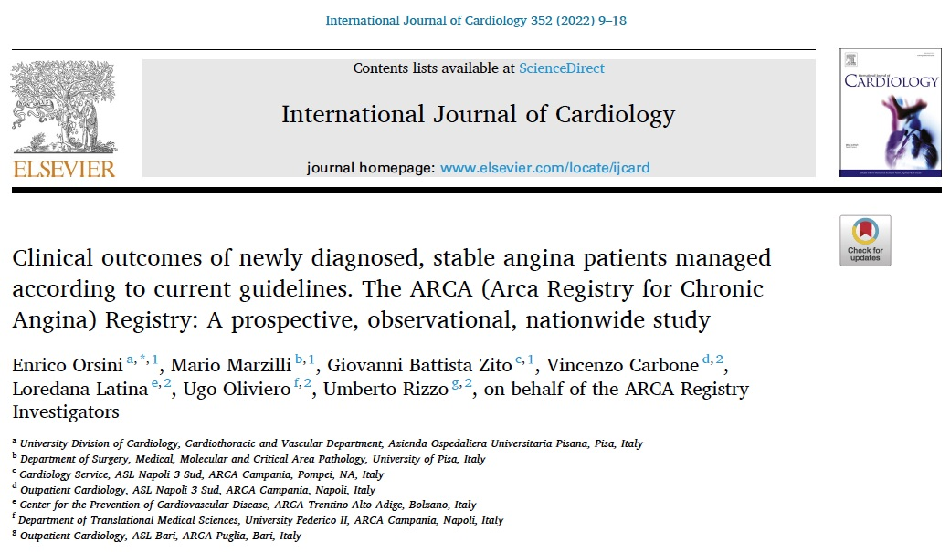
Notes:
Questo è l’atto finale dello studio, la pubblicazione di ARCA Registry su International Journal of Cardiology, Febbraio 2022.

Slide 23
ARCA Registry Executive Committee
Giovanni Battista Zito, Chairman;
Mario Marzilli, Scientific Project Leader;
Enrico Orsini, National Coordinator.
ARCA Registry Steering Committee
The Executive Committee and:
Vincenzo Carbone, Loredana Latina, Ugo Oliviero, Umberto Rizzo.

Slide 24
Arca Registry investigators
Abruzzo: Francesco Bianco, Eugenio Genovesi, Francesco Iachini Bellisarii, Gelsomina Malatesta. Basilicata: Antonio Cardinale, Agostino Lopizzo, Antonio Lopizzo. Calabria: Giuseppe Putortì. Campania: Vincenzo Carbone, Ferdinando Ferrara, Biagio Fimiani, Franco Guarnaccia, Alessandro Iandolo, Sabato Murolo, Maurizio Olivares, Ugo Oliviero, Giosuè Santoro. Emilia Romagna: Giorgio Roganti. Lazio: Paola Brocco, Leone Capaldo, Maurizio Cipriani, Angelo D’Urso. Liguria: Sergio Agosti, Laura Casalino, Valeria Sebastiani, Bruno Tarabella. Lombardia: Gianmarco Arabia, Anna Gualeni, Alberto Madureri, Antonio Maggi, Riccardo Raddino. Molise: Giuseppe D’Ascenzo. Piemonte: Elena Coletti Moia, Salvatore De Salvo. Puglia: Angelo Aloisio, Adele Lillo, Umberto Rizzo. Sardegna: Enrico Cuozzo, Gianmarco Fiori. Sicilia: Sergio Licata, Luigi Stella Brienza. Toscana: Efisia Monni, Enrico Orsini, Cristiana Pampana. Trentino Alto Adige: Mauro Larcher, Loredana Latina. Umbria: Stefano Bergonzini, Emilia Chiuini, Franco Cosmi, Lucia Filippucci. Veneto: Fiorella Cavuto, Stefania Colonna, Annalisa Gebbin, Stefano Nistri, Carlo Rampazzo.
Notes:
Uno dei punti forza dello studio è la provenienza omogenea dei ricercatori e quindi la selezione omogenea dei pazienti da tutte le regioni italiane in cui ARCA è rappresentata.
ARCA Registry non rappresenta dunque l’esperienza isolata di un singolo centro o di una singoia regione, che potrebbe generare bias di selezione della casistica, ma è espressione dell’esperienza di cardiologi clinici operanti su tutto il territorio nazionale italiano.

Slide 25
Funding
This work received no specific grant from any funding
agency in the private, public or commercial sectors.
Declaration of competing interest
The authors report no relationships that could be construed
as a conflict of interest.
Notes:
ARCA Registry non ha ricevuto alcuna sovvenzione. I ricercatori hanno aderito spontaneamente allo studio senza ricevere alcun compenso. ARCA Registry è dunque uno studio liberale, no-profit, spontaneo, svincolato da ogni conflitto di interesse, interamente condotto dalla Società Scientifica ARCA.
Le spese per i due Investigator Meeting, tenutisi per la presentazione e la pianificazione dello studio, sono state sostenute dalla Fondazione Obiettivo Cuore Onlus.
La licenza per il Seattle Angina Questionnaire è stata pagata la prima volta con fondi dell’Università di Pisa e per i due rinnovi successivi dalla Fondazione Obiettivo Cuore Onlus.

Slide 26
Gaps in knowledge
In clinical practice, most patients are referred for ICA and revascularization
just when the diagnosis of angina pectoris is suspected, disregarding evidence
and guidelines, that recommend OMT as the initial treatment in all patients.
This common attitude is partially justified by a number of knowledge gaps:
How effective is OMT in controlling symptoms?
Which is the prevalence of obstructive CAD in refractory
angina?
Which is the rate of MACEs in newly diagnosed angina
patients initially treated with medical therapy?
Notes:
Razionale ed obiettivi di ARCA Registry.
Le linee guida raccomandano di iniziare una terapia medica ottimale in tutti i pazienti con angina pectoris di nuova diagnosi e di avviare selettivamente alla coronarografia e alla rivascolarizzazione solo i pazienti ritenuti ad alto rischio (sulla base del quadro clinico e del risultato dei test non invasivi) o quelli con angina resistente al trattamento medico. Nella pratica clinica queste raccomandazioni sono però spesso ignorate.
Questo atteggiamento comune trova parziale giustificazione in alcune lacune di conoscenza della letteratura scientifica:
Quanto è efficace la OMT nel controllare i sintomi?
Quale è la prevalenza di CAD ostruttiva, trattabile con interventi di rivascolarizzazione, nei pazienti con angina refrattaria alla terapia medica?
Quale è la prevalenza di eventi avversi nei pazienti con nuova diagnosi di angina inizialmente trattati con terapia medica?

Slide 27
Main purposes of ARCA Registry
ARCA Registry is a prospective, observational, nationwide study designed
and conducted by the Italian Scientific Society A.R.C.A. with the purpose
to collect information on:
Symptoms and quality of life in newly diagnosed, stable
angina patients treated according to guidelines
recommendations.
Prevalence of refractory angina.
Prevalence of CAD suitable for revascularization in
refractory angina.
MACEs within one year from study inclusion.
Notes:
Gli obiettivi specifici di ARCA Registry sono sinteticamente 4:
Valutare la severità dei sintomi e la qualità di vita nei pazienti con angina stabile di nuovo riscontro trattati in accordo con le raccomandazioni delle linee guida.
Valutare la prevalenza di angina refrattaria alla terapia medica.
Valutare la prevalenza di coronaropatia ostruttiva, adatta alla rivasacolarizzazione, in pazienti con angina refrattaria.
Valutare gli eventi avversi ad un anno in una popolazione di pazienti gestita secondo questa strategia.

Slide 28
Does a tailored approach to stable angina
(OMT first, selective revascularization in
unresponsive or high risk patients),
as recommended by guidelines,
have a favorable impact on quality of life
and prognosis ?
Notes:
Vi è una domanda di fondo a cui ARCA Registry intende rispondere riguardo la gestione della cardiopatia ischemica cronica.
Un approccio individualizzato ai pazienti con angina stabile, cioè terapia medica ottimale prima di tutto in tutti i pazienti, rivascolarizzazione selettiva solo nei pazienti non responsivi o ad alto rischio, così come raccomandato dalle linee guida, ha un impatto favorevole sulla qualità di vita e sulla prognosi?

Slide 29
METHODS Inclusion / exclusion criteria
Patients presenting to a participating A.R.C.A. Cardiologist for an elective visit
were considered as eligible in the study if they met the following 3 criteria:
Stable, newly diagnosed, typical angina (CCS I, II, III, or IV stabilized);
or atypical angina with myocardial ischemia on a stress test.
No contraindications to a revascularization procedure (PCI or CABG).
Informed, written consent for entering the study.
Exclusion criteria:
ACS ≤ 3 months. 2) Previous PCI or CABG. 3) Contraindications to DAPT.
4) Heart failure or LVEF ≤ 35%. 5) Dilated or hypertrophic cardiomyopathy. 6) Significant
Valvular heart disease. 7) Uncontrolled hypertension. 8) Life-threatening arrhythmias.
9) Age <18 years. 10) Pregnancy or intention to pregnancy. 12) Life expectancy < 2 years.
Notes:
I Cardiologi A.R.C.A. partecipanti allo studio sono stati incoraggiati a reclutare i pazienti fra coloro che si presentavano per una visita elettiva, con lo scopo di selezionare una popolazione più rappresentativa possibile della pratica quotidiana. I pazienti che si presentavano in condizioni di emergenza non sono stati considerati per lo studio.
Per l’inclusione nello studio dovevano essere soddisfatti tre criteri:
Angina stabile tipica di nuovo riscontro (classi CCS I-III o classe IV stabilizzata da almeno una settimana); oppure angina atipica, purché associata a ischemia documentata con uno stress test non invasivo.
Assenza di controindicazioni a PCI o bypass aortocoronarico.
Firma del consenso informato per partecipare allo studio.
Fra i criteri di esclusione devono essere sottolineati una recente sindrome coronarica acuta o una precedente procedura di angioplastica coronarica o bypass.

Slide 30
METHODS Design of the study
PCI/CABG
Invasive
Coronary
Angiography
Optimal Medical Therapy (cont)
Optimal Medical Therapy alone
Optimal medical therapy
VISIT 1
Enrollment
VISIT 2
1 month
VISIT 3
4 months
VISIT 4
12 months
Inclusion/exclusion
Informed consent
Enrollment
CCS
SAQ-7
OMT
Therapy adherence
Angina self-assess.
CCS
SAQ-7
INV/MED
MACEs
Therapy adherence
Angina self-assess.
CCS
SAQ-7
INV/MED
MACEs
Therapy adherence
Angina self-assess.
CCS
SAQ-7
MACEs
Notes:
Il disegno dello studio è molto semplice.
Visita 1: arruolamento del paziente. Valutazione al basale dei sintomi e qualità di vita mediante Canadian Cardiovascular Society angina grading e Seattle Angina Questionnaire. Prescrizione, secondo libera scelta del cardiologo, della terapia medica ottimale. Un mese di terapia medica ottimale.
Visita 2: dopo 1 mese di OMT il cardiologo, in accordo con il paziente, era chiamato a decidere, sulla base della risposta al trattamento e del profilo di rischio, se continuare la terapia medica o indirizzare il paziente a coronarografia e a rivascolarizzazione. In occasione della visita 2 (e successivamente anche in occasione della visita 3 e 4), la sintomatologia è stata stimata anche mediante una scala di autovalutazione. In ogni momento dello studio, ma in particolare prima di decidere se indirizzare il paziente alla strategia invasiva o conservarlo in terapia medica, il cardiologo aveva ampia libertà di eseguire i test non invasivi che riteneva necessari. In occasione della visita 2 venivano inoltre registrati l’aderenza alla terapia e gli eventuali MACEs.
Visita 3 (4 mesi): valutazione dell’aderenza alla terapia; valutazione dei sintomi e della qualità di vita mediante CCS, SAQ-7, angina self-assessment; valutazione dei MACEs.
Visita 4 (1 anno): valutazione dell’aderenza alla terapia; valutazione dei sintomi e della qualità di vita mediante CCS, SAQ-7, angina self-assessment; valutazione dei MACEs.
NOTA: il riferimento del paziente alla strategia invasiva poteva essere deciso in ogni momento dello studio, anche se era raccomandato almeno 1 mese di OMT prima di tale decisione.

Slide 31
METHODS Symptoms and quality of life
Canadian Cardiovascular Society (CCS)
Angina Grading
Seattle Angina Questionnaire shortened version
(SAQ-7).
Within the SAQ-7, the summary score, which represents an integration
of the physical limitation, angina symptoms and quality of life, was
considered.
Angina self assessment
- Angina relieved (patient asymptomatic)
- Angina improved
- Angina unchanged
- Angina worsened
Notes:
Per la valutazione dei sintomi e della qualità di vita, nello studio ARCA Registry sono stati utilizzati:
La classificazione Canadian Cardiovascular Society angina grading.
Il Seattle Angina Questionnaire shortened version (di cui è stato utilizzato il summary score).
Una scala di angina self assessment che, somministrata ai pazienti, prevedeva 4 possibilità: angina regredita, angina migliorata, angina invariata, angina peggiorata.

Slide 32
METHODS Optimal Medical Therapy
Lifestyle modification
Risk factors control
Drug therapy:
At least one antianginal agent plus:
Aspirin or a P2Y12 inhibitor
Statins
ACE-inhibitors or angiotensin II rec blockers
Particular attention was paid to checking and encouraging at each visit the adherence
to the prescribed therapy
Notes:
Nello studio ARCA Registry, ogni ricercatore è stato sensibilizzato alla prescrizione a ciascun paziente di una terapia medica ottimale consistente, in accordo con le linee guida internazionali, in un complesso intervento volto a:
Modifica degli stili di vita non corretti.
Controllo dei fattori di rischio.
Aderenza ad una terapia poliifarmacologica:
Almeno un agente antianginoso associato a:
Aspirina o un inibitore P2Y12
Statine
ACE-inibitori o sartani.

Slide 33
Baseline characteristics - 1
Patient population: 833 pts. Mean age: 66.9±10 yrs M: 465 (56%) F: 368 (44%)
 | Overall (n= 833) | Medical group (n= 495) | Invasive group (n= 338) | p-value
Clinical characteristics and comorbidities, n (%)
Previous infarction | 48 (5.8) | 30 (6.1) | 18 (5.3) | 0.762
History of IHD | 65 (7.8) | 42 (8.5) | 23 (6.8) | 0.430
Atrial fibrillation | 17 (2.0) | 10 (2.0) | (2.1) | 0.475
PAD/CVD | 266 (31.9) | 163 (32.9) | 103 (30.5) | 0.495
CKD | 54 (6.5) | 35 (7.1) | 19 (5.6) | 0.474
COPD | 101 (12.1) | 61 (12.3) | 40 (11.8) | 0.914
Malignancies | 40 (4.8) | 27 (5.4) | 13 (3.8) | 0.324
Risk factors, n (%)
Hypercholesterolaemia | 485 (58.2) | 274 (55.3) | 211 (62.4) | 0.045
Diabetes mellitus | 243 (29.2) | 152 (30.7) | 91 (26.9) | 0.245
Hypertension | 672 (80.7) | 405 (81.8) | 267 (79.0) | 0.326
Family history | 188 (22.6) | 107 (21.6) | 81 (23.9) | 0.447
Active or prior smokers | 254 (30.5) | 140 (28.2) | 114 (33.7) | 0.107
Obesity | 154 (18.5) | 100 (20.2) | 54 (16.0) | 0.145
Notes:
Da Ottobre 2017 a Dicembre 2019, 833 pazienti sono stati arruolati nello studio e hanno completato 1 anno di follow-up.
Caratteristiche della popolazione.
Età media 66.9 anni. 56% maschi. 44% femmine.
Da notare:
Nella stragrande maggioranza si trattava di pazienti con angina di nuovo riscontro. Solo il 13.6% aveva una storia nota di cardiopatia ischemica o di pregresso infarto.
Le caratteristiche cliniche, le comorbidità e i fattori di rischio sono ben bilanciati nel gruppo medico e nel gruppo invasivo. Solo l’ipercolesterolemia prevaleva nei pazienti che sarebbero stati avviati alla strategia invasiva.

Slide 34
Baseline characteristics - 2
 | Overall (n= 833) | Medical group (n= 495) | Invasive group (n= 338) | p-value
Angina presentation, n (%)
Typical angina | 628 (75.4) | 342 (69.1) | 286 (84.6) | <0.0001
- Effort, fixed threshold | 298 (35.8) | 174 (35.1) | 124 (36.7) | 0.659
- Effort, variable threshold | 168 (20.2) | 74 (14.9) | 94 (27.8) | <0.0001
- Mixed | 133 (15.9) | 80 (16.2) | 53 (15.7) | 0.923
- Rest | 29 (3.5) | 14 (2.8) | 15 (4.4) | 0.249
Atypical angina + ischemia | 205 (24.6) | 153 (30.9) | 52 (15.4) | <0.0001
Notes:
Caratteristiche dell’angina all’arruolamento.
Il 75% dei pazienti aveva angina tipica, prevalentemente da sforzo, a soglia fissa o variabile. Il 15% angina mista. Pochi pazienti angina esclusivamente a riposo.
Solo un quarto della popolazione aveva angina atipica associata ad evidenza di ischemia.
La presentazione con angina tipica prevaleva nei pazienti avviati alla strategia invasiva. La presentazione con angina atipica prevaleva nei pazienti mantenuti in terapia medica

Slide 35
Baseline characteristics - 3
 | Overall (n= 833) | Medical group (n= 495) | Invasive group (n= 338) | p-value
Drugs at study entry, n (%)
RAAS inhibitors | 590 (70.8) | 346 (69.9) | 244 (72.2) | 0.485
Aspirin | 650 (78) | 380 (76.8) | 270 (79.9) | 0.307
P2Y12 inhibitors | 136 (16.3) | 69 (13.9) | 67 (19.8) | 0.028
Statins | 668 (80.2) | 395 (79.8) | 273 (80.8) | 0.790
Ezetimibe | 73 (8.8) | 42 (8.5) | 31 (9.2) | 0.803
Beta-blockers | 532 (63.9) | 301 (60.8) | 231 (68.3) | 0.027
Calcium channel blockers | 132 (15.8) | 89 (18.0) | 43 (12.7) | 0.042
Antianginal metabolics | 307 (36.8) | 210 (42.4) | 97 (28.7) | <0.0001
Long acting nitrates | 102 (12.2) | 62 (12.5) | 40 (11.8) | 0.829
Notes:
Uno dei motivi fondamentali dei buoni risultati ottenuti in termini di outcome nella popolazione ARCA Registry è la terapia farmacologica prescritta ai pazienti all’ingresso nello studio e scrupolosamente verificata ed incoraggiata dai cardiologi ad ogni visita di controllo. La riprova di questo ottimo lavoro è l’aderenza alla terapia, estremamente elevata nel corso dell’intera durata dello studio. L’aderenza è stata definita come assunzione effettiva da parte del paziente di oltre l’80% delle dosi prescritte. Nel corso dello studio è stata verificata un’aderenza del 97% al 1° mese, 96% a 4 mesi e 93% a 12 mesi.
Il 71% dei pazienti faceva bloccanti del RAAS. Il 94% aspirina o clopidogrel. L’80% statine. Fra gli antianginosi al primo posto i betabloccanti (64%), seguiti dagli antianginosi metabolici (37%) e calcioantagonisti (16%). Pochi pazienti hanno ricevuto nitrati long-acting.
L’unico dato differenziale fra i due gruppi è stato l’utilizzo più frequente degli antianginosi metabolici nel gruppo medico.
La terapia farmacologica impiegata in ARCA Registry è stata nettamente superiore a quella di famosi registri come il REACH Registry e lo START Registry ANMCO.

Slide 36
Symptoms in the overall
population throughout the study
CCS angina grading
%
Notes:
Risultati ottenuti sui sintomi con questa strategia di gestione nella popolazione complessiva,
Severità dell’angina secondo la classificazione Canadian.
I pazienti ARCA Registry formano una popolazione realmente rappresentativa della cardiopatia ischemica. All’arruolamento, il 28% era in classe I, il 70% era in classe II o III. Non come la popolazione paucisintomatica del trial ISCHEMIA in cui il 92% dei pazienti era in classe i e II e solo il 3% in classe III e IV.
Secondo il protocollo, tutti i soggetti sono stati inizialmente messi in terapia medica e solo dopo il primo mese sono stati indirizzati selettivamente a coronarografia e a eventuale rivascolarizzazione. Durante il periodo di studio sono progressivamente aumentati i soggetti in classe I (colonne verdi) e si sono progressivamente ridotti i pazienti in classe II e III (colonne celesti e gialle).

Slide 37
Symptoms in the overall
population throughout the study
Angina self-asssessment scale
%
Notes:
Andamento dei sintomi secondo la scala di autovalutazione.
L’angina è progressivamente migliorata durante il follow up, in virtù della terapia medica e della rivascolarizzazione. Le colonne verdi indicano la percentuale di pazienti che progressivamente diventano asintomatici. Parallelamente si è ridotta durante il follow up la percentuale di soggetti non responders alla terapia, le colonne gialle. E’ da sottolineare che dopo 1 mese di terapia quasi il 50% dei pazienti presentava sintomi migliorati o regrediti per effetto esclusivo della terapia medica, in quanto bypass o angioplastica sono stati eseguiti dopo il primo mese.
Altro dato da sottolineare, in questo caso negativo. Il 28.5% di pazienti veramente resistenti ad 1 anno (angina invariata o peggiorata), nonostante le migliori strategie terapeutiche. Questo dato, la resistenza dei sintomi alle strategie terapeutiche, è costantemente segnalato in letteratura, sia per la terapia medica, che per le strategie interventistiche ed è sostenuto da una molteplicità di cause, di cui la principale è probabilmente la mancata identificazione e trattamento dei meccanismi alla base della sindrome ischemica nel singolo paziente.

Slide 38
Symptoms and quality of life in the
overall population throughout the study
SAQ-7 summary score
p<0.0001
Notes:
Allo stesso modo, il punteggio del Seattle Angina Questionnaire, il summary score, ha confermato il progressivo miglioramento dei sintomi e della qualità di vita nel corso dello studio. Secondo il SAQ-7 summary score il punteggio 58.4 di partenza indica una popolazione in condizioni mediocri. Il punteggio finale 85.9 indica una popolazione in condizioni eccellenti.
Ancora da notare: nel trial ISCHEMIA il Seattle basale era 81, indicativo di popolazione paucisintomatica e a basso rischio, a fronte del nostro punteggio 58 all’arruolamento.

Slide 39
Non-invasive testing
562
67.5%
346
41.6%
%
160
19.2%
45
5.4%
11
1.3%
Notes:
Dopo almeno 1 mese di terapia medica i ricercatori hanno operato la scelta di proseguire con la terapia medica o inviare i pazienti a coronarografia ed eventuale rivascolarizzazione. Secondo protocollo, tale decisione poteva comunque essere presa in ogni momento durante lo studio. La scelta del trattamento, strategia invasiva o terapia medica, è stata presa sulla base della sintomatologia, del profilo di rischio e del risultato dei test non invasivi.
Complessivamente, almeno un test non invasivo è stato eseguito in quasi il 70% dei pazienti. Il test non invasivo eseguito più frequentemente è risultato il test da sforzo. A seguire, in ordine decrescente di frequenza, gli altri stress test funzionali: la scintigrafia e l’eco-stress. La valutazione anatomica non invasiva delle coronarie è stata eseguita solo sporadicamente.

Slide 40
Switch to an invasive strategy
after one month of OMT
Notes:
Snodo cruciale dello studio. I ricercatori di ARCA Registry, hanno ritenuto di indirizzare i pazienti a coronarografia solo nel 40.6% dei casi, sulla base di sintomi resistenti, di un profilo di rischio elevato o del risultato dei test non invasivi.
Da sottolineare la marcata differenza fra questi dati e quelli dello studio START ANMCO, che rappresentano la pratica italiana, secondo cui il 90% dei pazienti con cardiopatia ischemica cronica è sottoposto a coronarografia
Altro dato da sottolineare. Oltre un terzo (il 38%) dei pazienti sottoposti a coronarografia per angina o ischemia resistente aveva coronarie indenni da stenosi ostruttive. Ed un altro 5% malattia di vasi secondari. A sottolineare che la cardiopatia ischemica non è solo malattia coronarica ostruttiva.

Slide 41
Revascularization
46.7% of pts referred for invasive strategy
19% of the overall stable angina population
Invasive coronary
angiography
Final
treatment
In the ARCA Registry population, only 40%
of patients underwent ICA and only
19% was revascularized.
46.7%
Notes:
Fra i pazienti sottoposti a coronarografia, meno della metà (il 46.7%) è stato effettivamente rivascolarizzato, nella grande maggioranza dei casi con angioplastica. Il 53% ha continuato la terapia medica, per assenza di stenosi, per anatomia non favorevole alla rivascolarizzazione, per scarsa estensione del miocardio a rischio, o per rifiuto del paziente.
In sostanza, della popolazione globale dei pazienti ARCA Registry, tutti selezionati per avere angina pectoris, solo il 40% è stato sottoposto a coronarografia e solo il 19% è stato rivascolarizzato. L’81% è stato trattato con terapia medica. Numeri completamente diversi rispetto a quelli dello START Registry, cioè rispetto alla pratica italiana.

Slide 42
CCS angina grading:
medical group vs invasive group
*
%
*
*
CCS I
CCS II
CCS III
CCS IV
CCS I
CCS II
CCS III
CCS IV
1 month
12 months
Notes:
Sorge naturalmente spontanea la domanda. Ci sono state differenze di outcome fra i pazienti rivascolarizzati e i pazienti trattati con terapia medica?
Ad 1 mese i pazienti che sarebbero stati indirizzati a rivascolarizzazione stavano naturalmente peggio, come indicano le colonne punteggiate. Maggiore prevalenza di classe III e classe IV, minore prevalenza di classe I. Ma ad 1 anno tali differenze non erano più evidenti. Per effetto combinato della terapia medica e della rivascolarizzazione selettiva, ad 1 anno non c’era più alcuna differenza fra i due gruppi nella distribuzione delle classi Canadian.

Slide 43
Self assessment angina scale:
medical group vs invasive group
*
*
*
*
*
M
I
M
I
M
I
M
I
M
I
M
I
M
I
M
I
Angina
relieved
Angina
improved
Angina
unchanged
Angina
worsened
Angina
relieved
Angina
improved
Angina
unchanged
Angina
worsened
1 month
12 months
M: medical group I: invasive group
Notes:
Soltanto quando i sintomi sono stati stimati con la scala di autovalutazione, ad 1 anno i pazienti trattati conservativamente andavano lievemente, ma significativamente peggio. Maggior frequenza di angina invariata, minor frequenza di angina migliorata.
Occorre comunque considerare che l’autovalutazione dei sintomi, fra i tre metodi utilizzati in questo studio, è il più soggettivo, e che questo è uno studio in aperto.

Slide 44
SAQ-7 summary score:
medical group vs invasive group
p=ns
p<0.001
Notes:
Infine qualità di vita.
Ad 1 mese i pazienti che sarebbero stati indirizzati a rivascolarizzazione stavano naturalmente peggio, per sintomi e qualità di vita, con punteggio Seattle significativamente peggiore. Nell’anno di follow-up si è tuttavia assistito ad un miglioramento progressivo in entrambi i gruppi, e ad 1 anno non c’erano più differenze significative fra i pazienti rivascolarizzati e i pazienti trattati con terapia medica.

Slide 45
MACEs
at one year
 | Overall n= 833 | Medical group n= 495 | Invasive group n= 338 | p value
Composite end-point (all-cause death, MI, stroke, UA) | 24 (2.9%) | 15 (3.0% | 9 (2.7%) | 0.835
All-cause death | 2 (0.2%) | 2 (0.4%) | 0 (0%) | 0.517
Non-fatal MI | 11 (1.3%) | 7 (1.4%) | 4 (1.2% | >0.99
Non-fatal stroke | 1 (0.1%) | 0 (0%) | 1 (0.3%) | 0.405
Hospitalization for UA | 10 (1.2%) | 6 (1.2%) | 4 (1.2%) | >0.99
Notes:
Infine, eventi avversi.
ARCA Registry ha accertato non solo l’efficacia, ma anche la sicurezza della strategia raccomandata dalle linee guida.
Bassa incidenza ad 1 anno dell’end point composito, 2.9%, nessuna differenza fra 1 due gruppi dell’end-point composito e dei singoli componenti.

Slide 46
Sex differences
p= 0.002
p= ns
%
p= 0.02
p= ns
p= 0.0007
p= 0.004
p= ns
Notes:
Lo studio ARCA Registry ha confermato importanti differenze fra i due sessi per quanto riguarda caratteristiche di presentazione, patogenesi e decorso della cardiopatia ischemica.
Come è noto, la presentazione con angina atipica prevale nel sesso femminile e questa caratteristica è stata confermata dallo studio. Il carico anginoso di base tuttavia è risultato simile nei due sessi, valutato sia con il SAQ-7 che con la classificazione Canadian. Le femmine tuttavia hanno evidenziato una qualità di vita al termine dello studio peggiore dei maschi e angina resistente in misura più frequente dei maschi. Le femmine sono state sottoposte meno frequentemente alla strategia invasiva rispetto ai maschi, dato più volte rilevato in letteratura. Dato molto importante, la prevalenza di angina a coronarie indenni è risultata superiore, anche se non significativamente, nel sesso femminile. Infine, non sono state rilevate differenze fra i due sessi nell’end-point composito.
Questi risultati, non solo confermano una differente patogenesi della cardiopatia ischemica nei due sessi, ma giustificano la maggior resistenza dei sintomi nelle femmine.

Slide 47
SUMMARY (1)
ARCA Registry proved the efficacy and safety of a tailored
approach to stable angina (medical therapy first,
revascularization if and when needed).
Only 40% of patients underwent ICA and 20% revascularization.
Patients exhibited progressive amelioration of symptoms
and quality of life and a low rate of MACEs.

Slide 48
SUMMARY (2)
Angina refractoriness was not consistently associated with
coronary obstructions, confirming that non-obstructive
mechanisms may cause myocardial ischemia/angina.
28% of patients reported residual angina at one year,
claiming for a better knowledge and treatment of individual
ischemic mechanisms.
ARCA Registry results should contribute to a better
appropriateness and value-based care of stable IHD.

